Slide 1
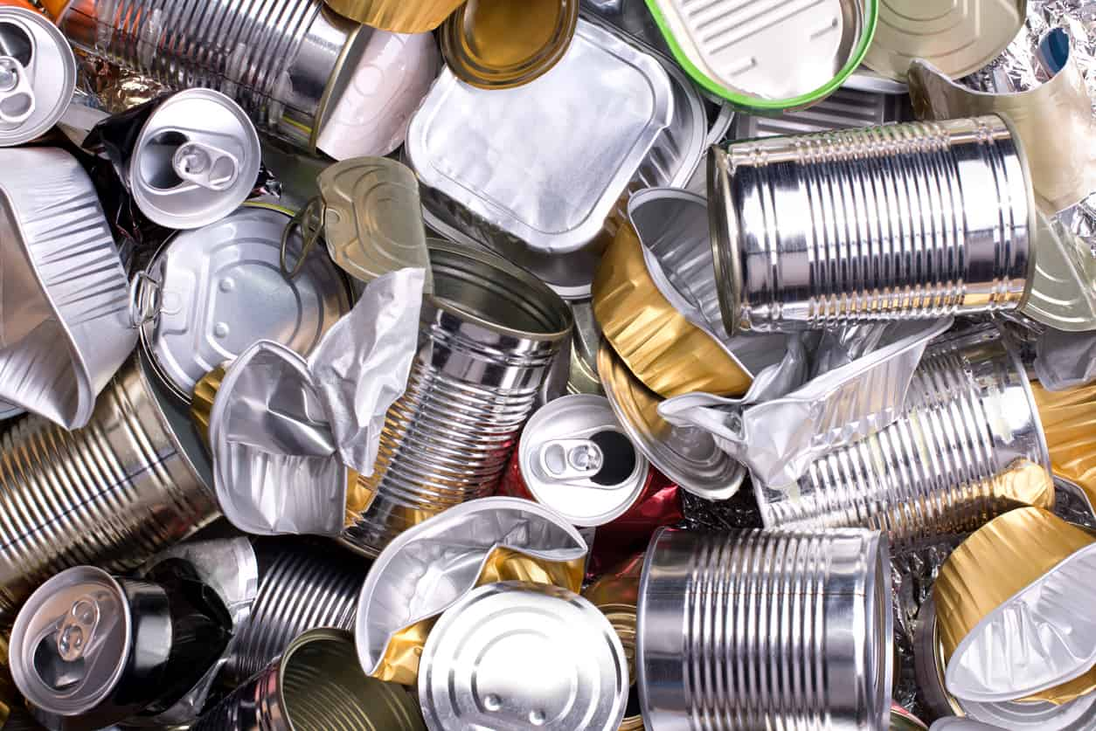
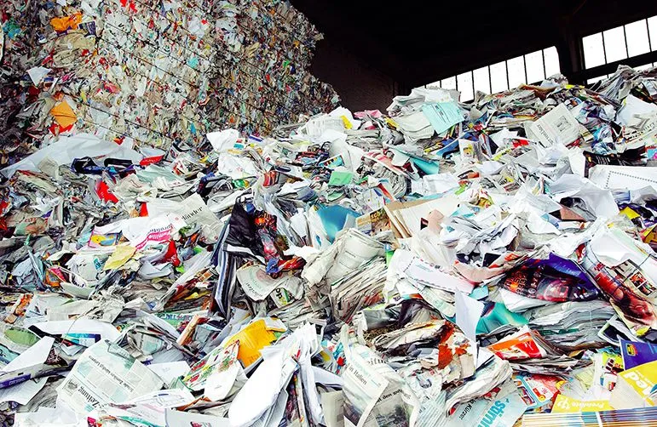
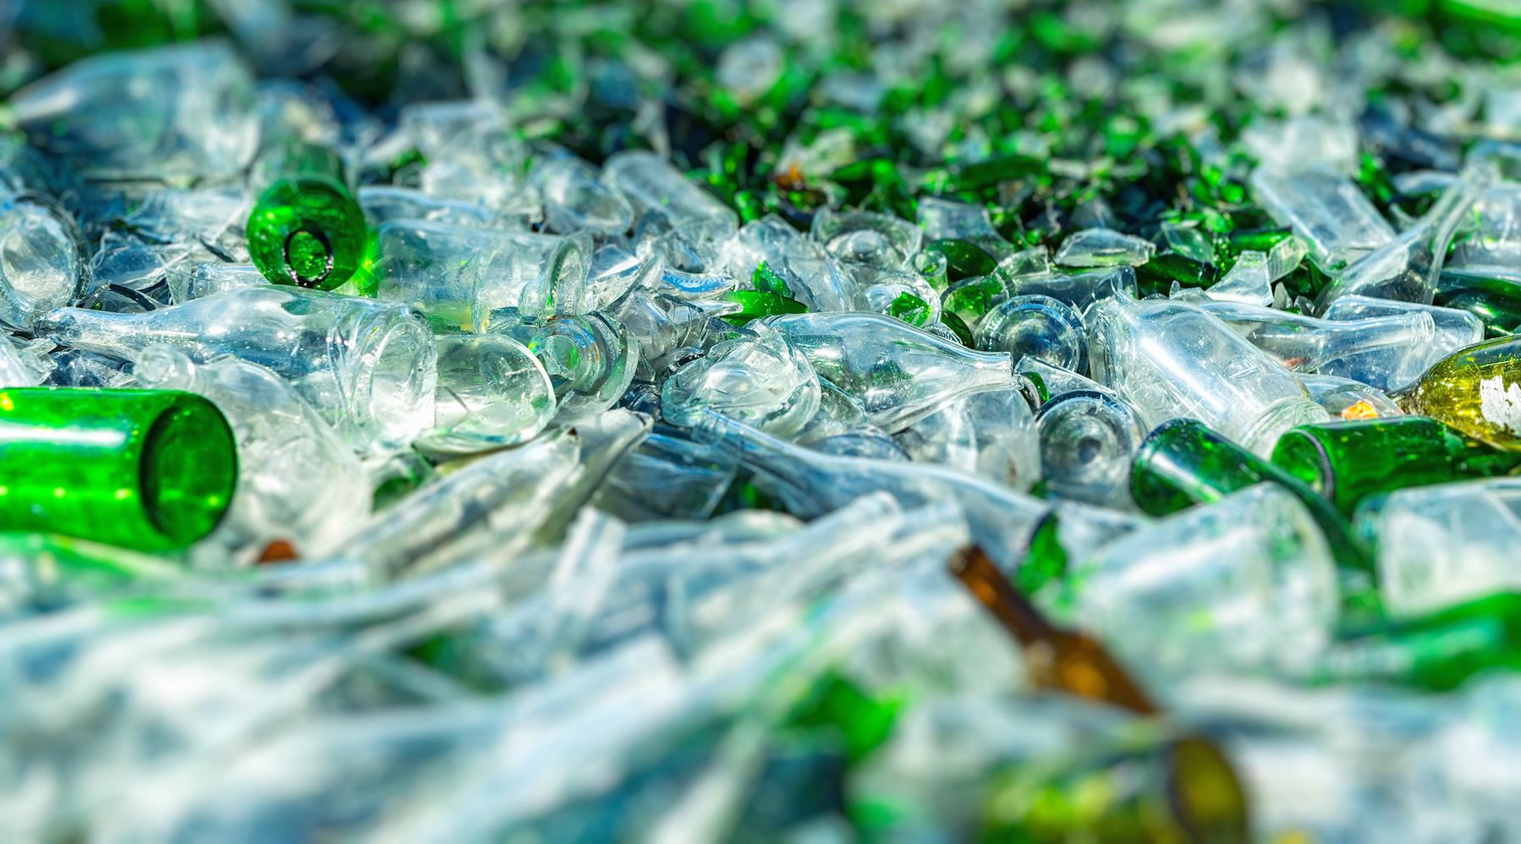
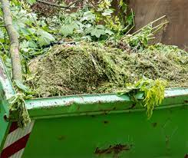
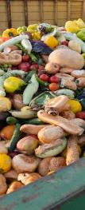

РЪКОВОДСТВО
ЗА ОПРЕДЕЛЯНЕ БРОЯ И ВИДА НА НЕОБХОДИМИТЕ СЪДОВЕ И ТЕХНИКА ЗА СЪБИРАНЕ И ТРАНСПОРТИРАНЕ НА РЕЦИКЛИРУЕМИ И ЗЕЛЕНИ ОТПАДЪЦИ
София, 23 януари 2024 г.
Никола Дойчинов

Slide 2
Основни положения при изготвяне на ръководството
Изисквания на законодателството за разделно събиране
Цели за подготовка за повторна употреба и рециклиране на битови отпадъци и отпадъци от опаковки
Общинските администрации за отговорни за организиране на разделното събиране на отпадъци на тяхна територия
Основните фракции допринасящи за изпълнението на целите за рециклиране са отпадъците от хартия и картон, пластмаса, стъкло и метали, както и биоотпадъците
Системите за разширена отговорност на производителя за отпадъците от опаковки (и в бъдеще за текстил) следва да допринасят значително за изпълнението на общинските цели
Вида на използваните системи за разделно събиране е определящ за количествата и качеството на разделно събраните отпадъци (и разходите за управление на отпадъци)
Системите за разделно събиране трябва да бъдат надеждно планирани и оразмерени, така че да позволят постигане на поставените цели

Slide 3
















Система за управление на битови отпадъци
Система за събиране на отпадъци от опаковки и други отпадъци за рециклиране (Разширена отговорност на производителя)
Пластмаса
Картон
Стъкло
Райони с високо строителство
Инсталация за сепариране
смесени
рециклируеми
Индивидуални съдове
Пунктове за вторични суровини
Разделно събиране от търговски и произвоствени обекти
Общински площадки за предаване на отпадъци
MBT
RDF/ WtE
Депо
Събиране на смесени отпадъци
Инсталация за компостиране
Домашно компостиране
Малки населени места и градски райони с фамилни къщи
Зелени отпадъци от паркове и градини
Хранителни (биоотпадъци) в градските райони
Анаеробно разграждане

Slide 4
Фактори определящи за количеството и качеството на разделно събираните отпадъци
Фактори, които не могат да бъдат повлияни
брой жители, демографска структура,
размер/площ на населеното място или обслужваната територия;
стандарт на живот;
сезонни промени;
местно и регионално икономическо развитие, обществена структура;
брой на живущите в отделните сгради.
Фактори, които могат да бъдат повлияни
вид на системата за разделно събиране
разделно събирани фракции (разделно събиране или комбинирано събиране на няколко материала);
размер и вид на контейнерите в комбинация с честота на извозването им;
потребителски навици

Slide 5
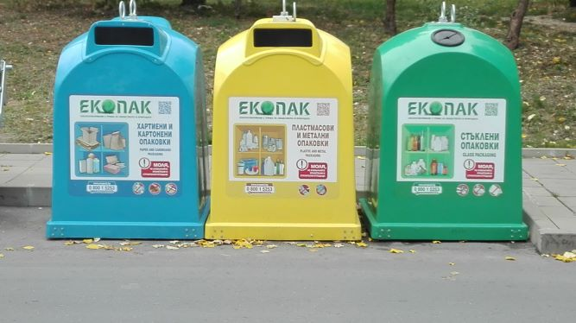
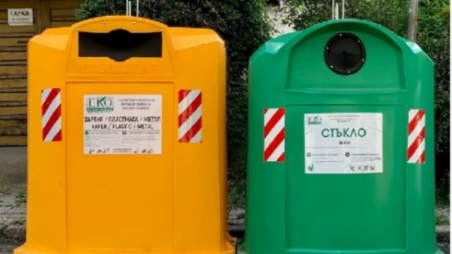
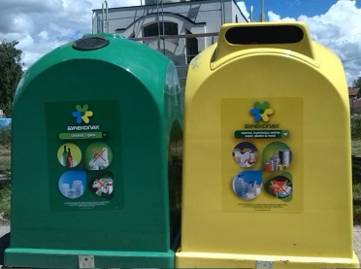
Системи за разделно събиране на рециклируеми отпадъци в България
Разделно събиране на отпадъци от домакинствата
Разделно събиране на отпадъци от опаковки (и други рециклируеми отпадъци)
Контейнерни площадки с два или три контейнера (система с отдалечавана от източника)
350 – 750 максимален брой жители обслужвани от една площадка (точка) в зависимо от големината на населеното място
Пунктове за вторични суровини
Събиране на отпадъци от големи търговски и производствени обекти

Slide 6
Видове системи за разделно събиране
СИСТЕМИ ЗА РАЗДЕЛНО СЪБИРАНЕ С ОТДАЛЕЧАВАНЕ ОТ ИЗТОЧНИКА
пунктове за събиране на вторични суровини
контейнерни площадки
  1.1 м³ евро контейнери с колела
  Контейнери тип „ИГЛУ“
  подземни и полу-подземни контейнери
  стационарни контейнери обслужвани от товарен автомобил със странично товарене
СИСТЕМИ ЗА РАЗДЕЛНО СЪБИРАНЕ С ОТДАЛЕЧАВАНЕ ОТ ИЗТОЧНИКА
Събиране с пластмасови чували
Събиране с индивидуални контейнери с две колела или кутии
Събиране „от тротоара“ в районите с многоетажни сгради – използването на съдовете е ограничено до обитателите на сградата
ИНТЕЛИГЕНТНИ СИСТЕМИ С КОНТРОЛ НА ДОСТЪПА

Slide 7
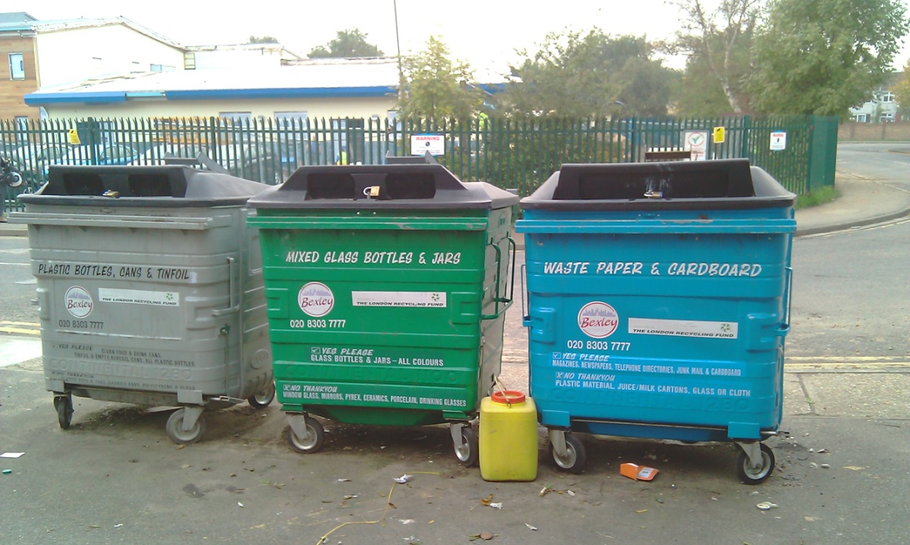
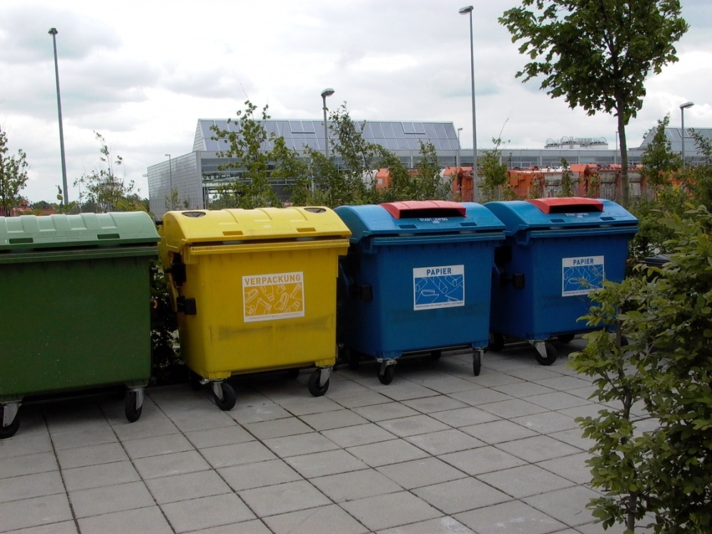
Системи за събиране с контейнери с колела
Най-често и използван обем на контейнера 1.1 м³
Широко разпространена система с голям брой производители и доставчици на оборудване
Разполагане на <100 м от входа на обслужваната сграда
Стандартни контейнери и товарни автомобили
Контейнерите могат да бъдат изработени от пластмаса или метал (допълнително прахово покритие за оцветяване на поцинкованите контейнери)
Контейнери с плосък или объл капак
Необходим е допълнителен персонал за обслужване на контейнерите
Сравнително високо замърсяване в резултат на неправилно изхвърлени отпадъци в контейнерите
Трудна защита срещу нежелан достъп (клошари, вандализъм)

Slide 8
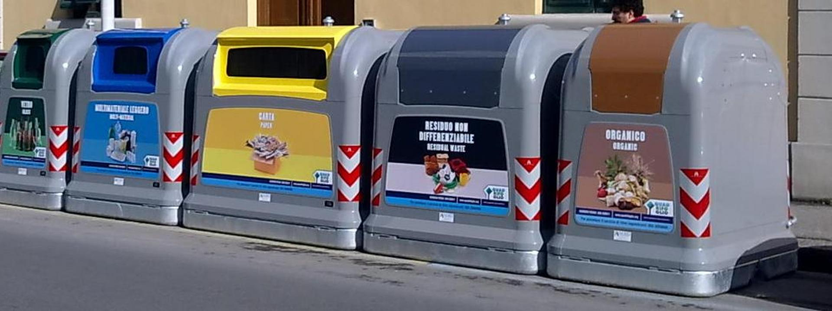
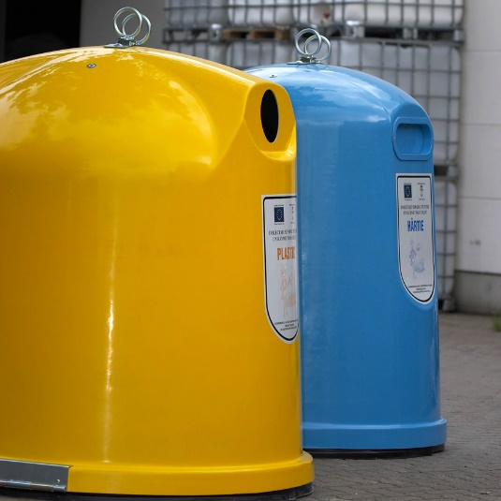
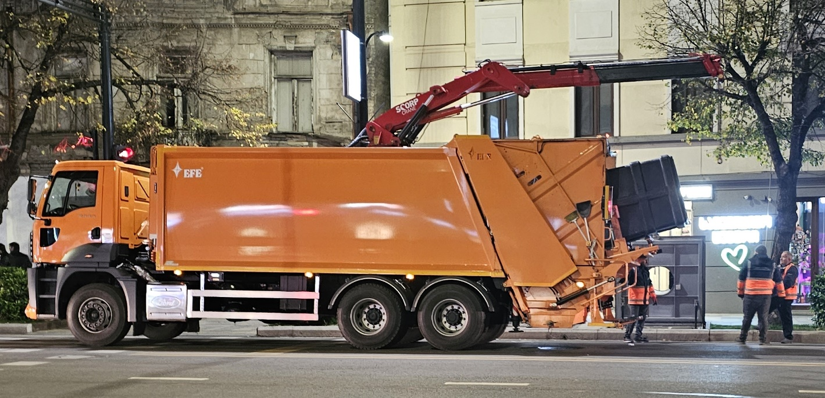
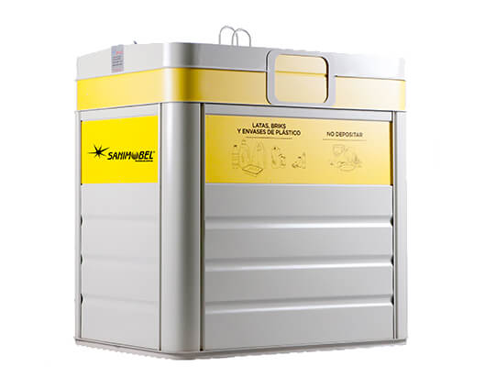
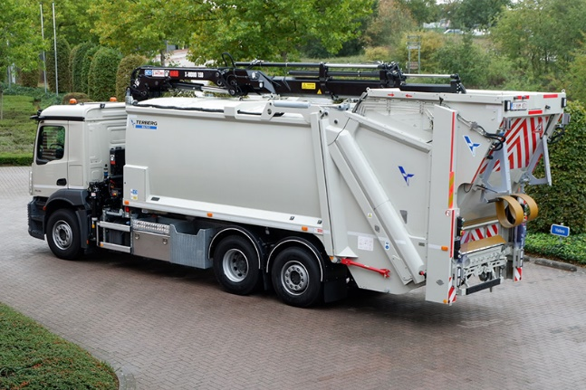
Системи за събиране с контейнери тип „Иглу“
Обем на контейнера 1.0 – 5.0 м³ (обикновено 1.5 – 3 м³ )
Контейнерите могат да бъдат изработени от пластмаса, фибростъкло/стъклопласт или метал
Контейнерите са поставени неподвижно в близост до уличното платно
Автомобил за събиране оборудван с управляем хидравличен кран
Невъзможно поставяне на контейнерите близо до кабели и клони на дървета
По-високи първоначални инвестиции в сравнение с контейнерите с колела
Система за товарене с две куки или Kinshofer
Отворите на контейнерите трябва да бъдат съобразени с вида на отпадъците, за които са предназначени
Сравнително високо качество на събираните отпадъци

Slide 9
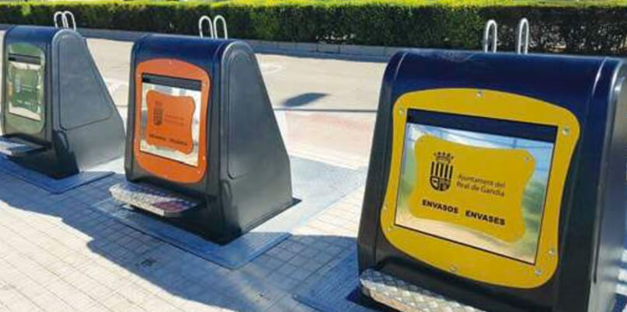
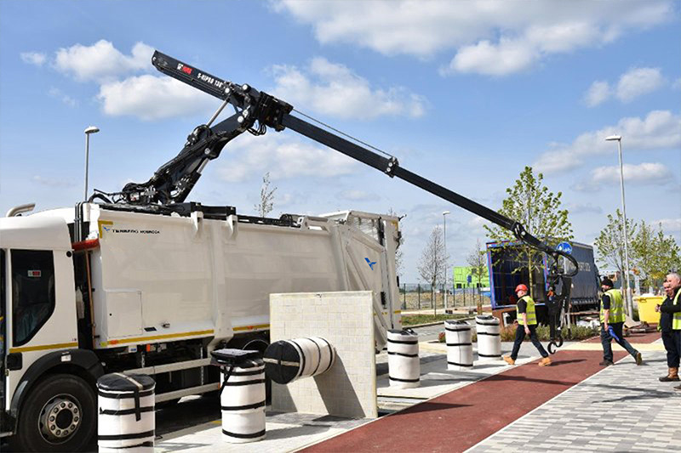
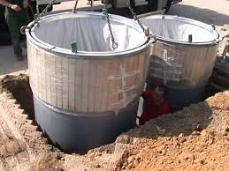
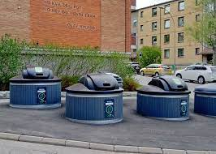
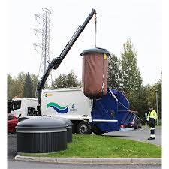
Системи за събиране с подземни контейнери
Приемателен пункт над земята и подземно разположен контейнер, директно под пункта
Голям обем на контейнера до 5.0 м³
Високи първоначални инвестиционни разходи за изграждане.
Големият обем на контейнера позволява постигане на висока ефективност на разтоварване на отпадъците
Извозване при запълване (автоматична система за управление със сензори за обем)
Възможност за ограничаване на достъпа
Защита от нежелан достъп
Подходящ за централна градска част с ограничени места за разполагане на контейнерни площадки и райони с високо строителство

Slide 10
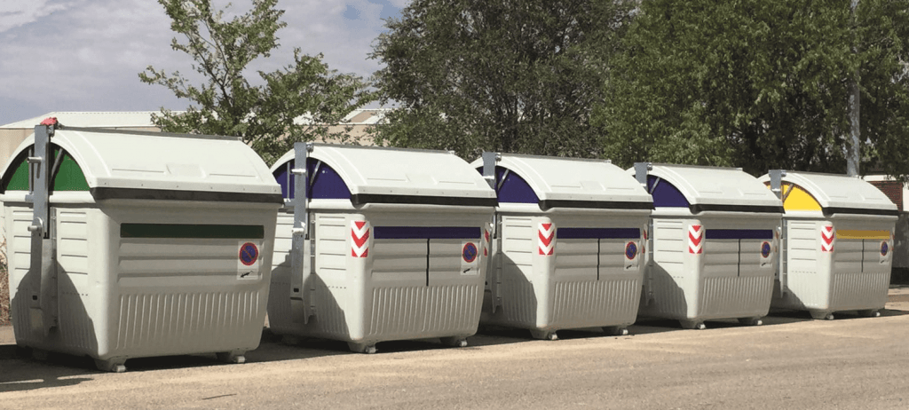
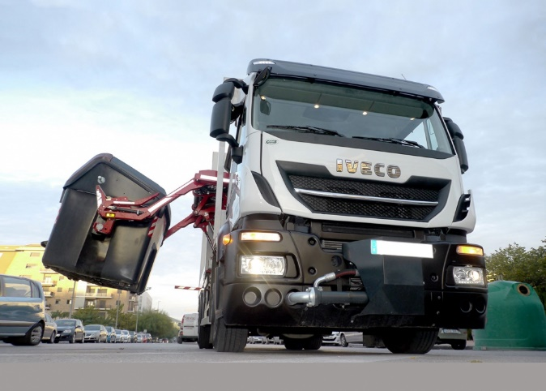
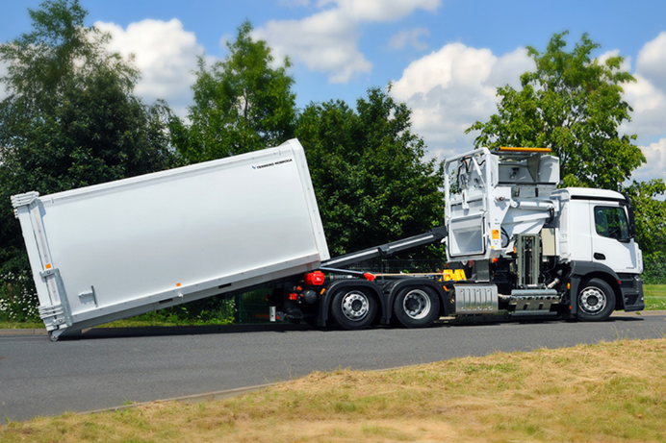
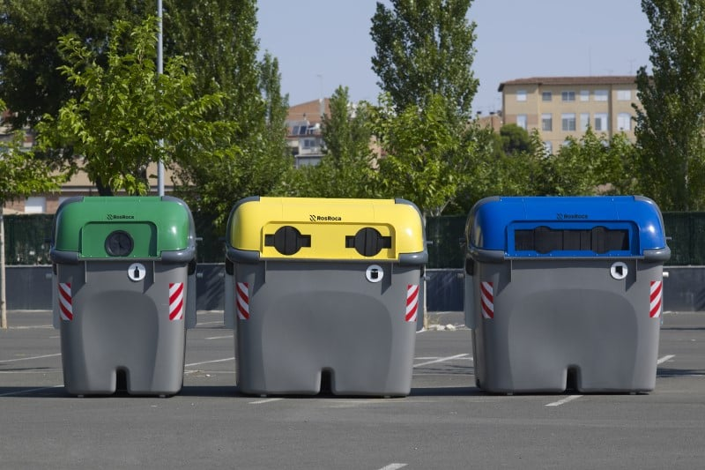
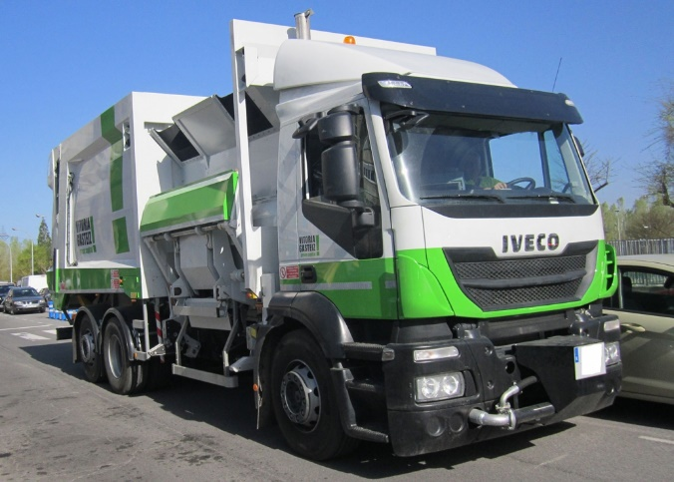
Системи за събиране със стационарни контейнери
Обем на контейнера 1.8 – 3.0 м³
Контейнерите могат да бъдат изработени от пластмасаили метал
Контейнерите са поставени неподвижно непосредствено на/до уличното платно
Автомобил за събиране със странично товарене
Не е необходим допълнителен персонал
Потенциален проблем с паркирани автомобили пред контейнера
По-високи първоначални инвестиции в сравнение с контейнерите с колела
Добра система за заключване

Slide 11
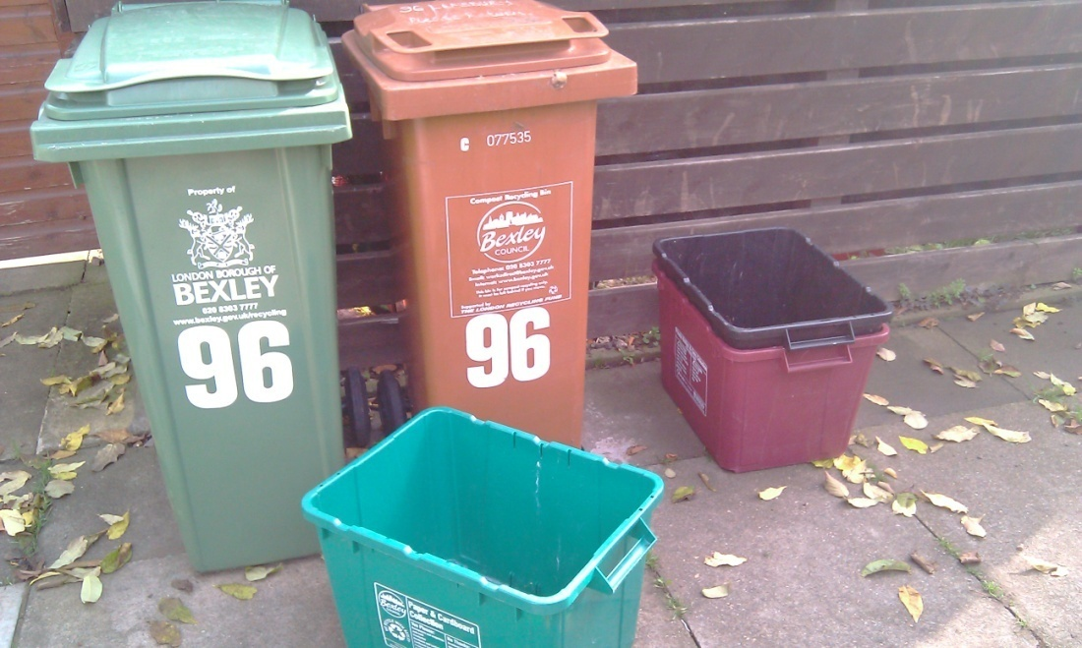
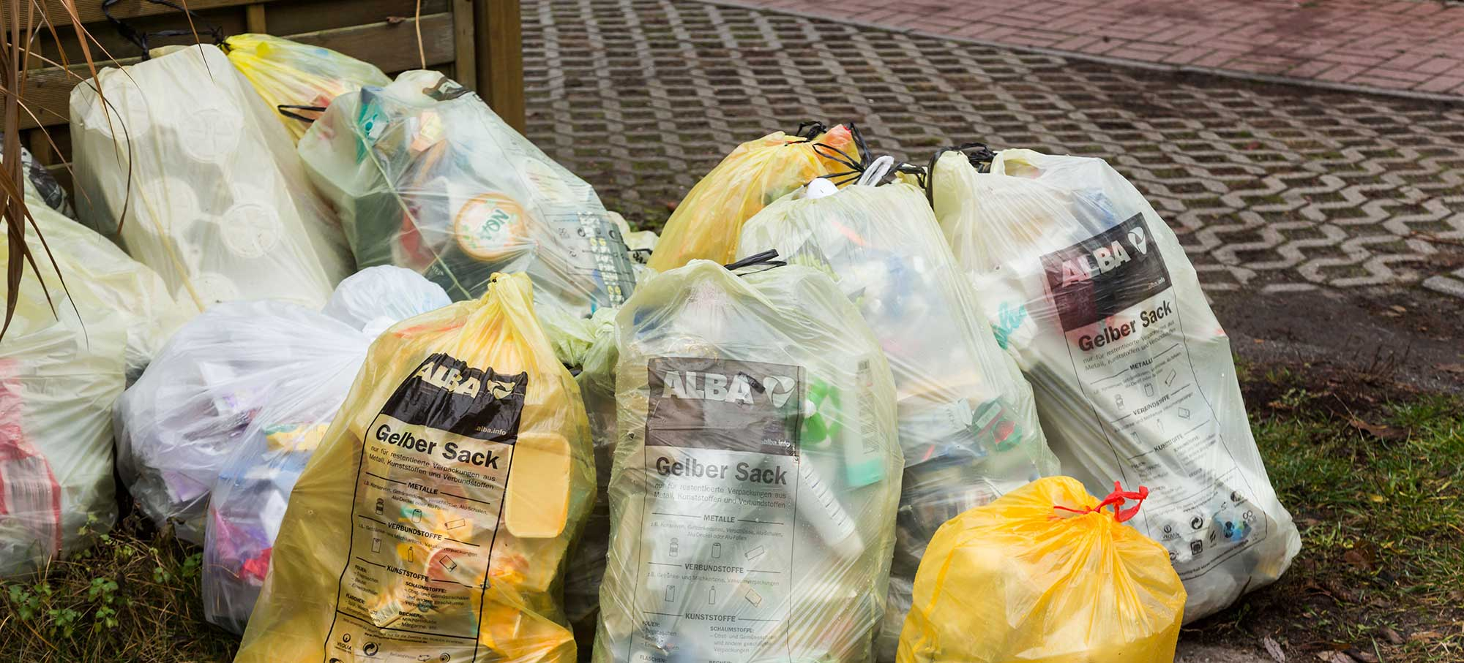
Събиране в райони с фамилни къщи

Slide 12
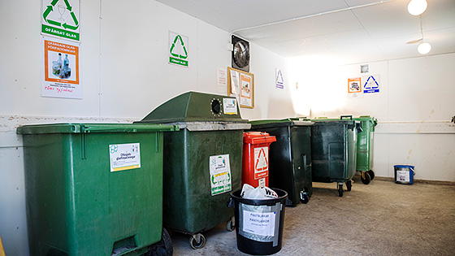
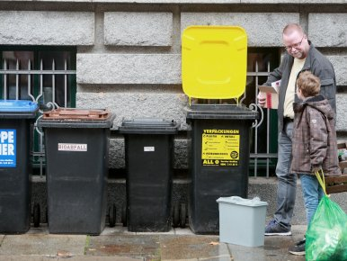
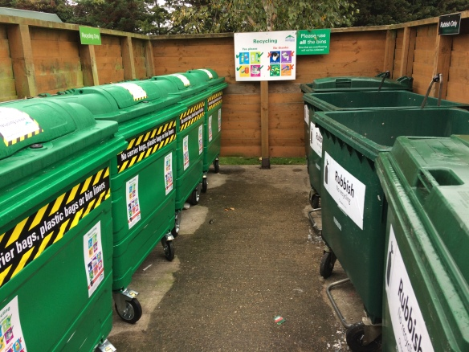
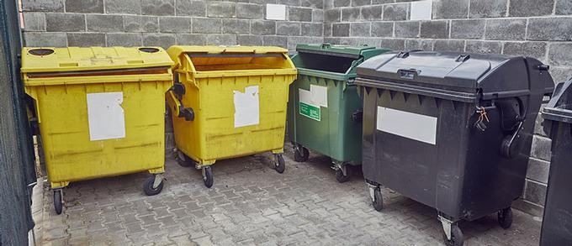
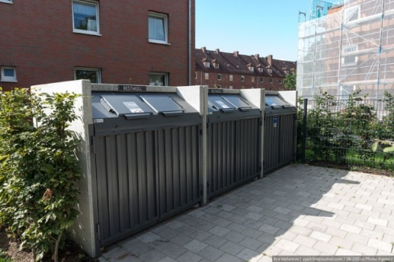
Събиране в многоетажни сгради

Slide 13
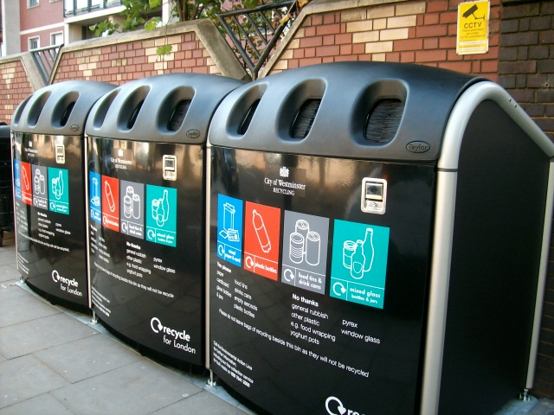
Външни конструкции за контейнери с колела

Slide 14
Интелигентни системи за събиране
Идентификация на контейнерите и дистанционно наблюдение на нивото на отпадъците, чрез използване на сензори за обем.
Заключване на отвора на контейнера и осигуряване на достъп единствено на ограничен брой ползватели, чрез магнитна карта, код за достъп или мобилно приложение за телефон.
Измерване на теглото на контейнера и определени случаи теглото на отпадъците изхвърляни от всеки отделен ползвател.
Контрол върху качеството на сепарираните отпадъци и неправилното изхвърлянето на отпадъци, чрез използването на технология и софтуер за разпознаване на изображения.
Оптимизация на маршрута за събиране на отпадъците – изчисляване на оптимален маршрут на товарния автомобил в реално време според постъпилата информация за запълване на контейнера.
Прилагането на системи за управление на информацията и планиране, основани на пълни данни за отпадъците и анализ на потребителските навици.

Slide 15
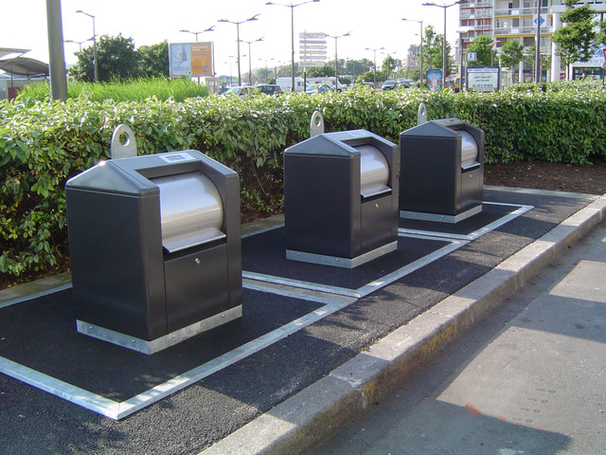
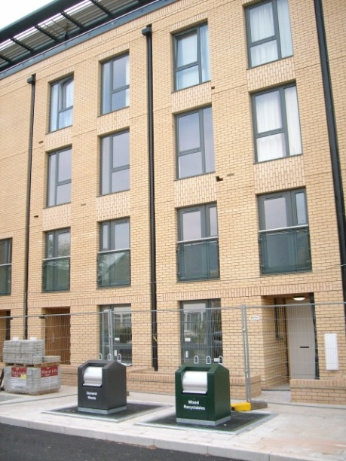
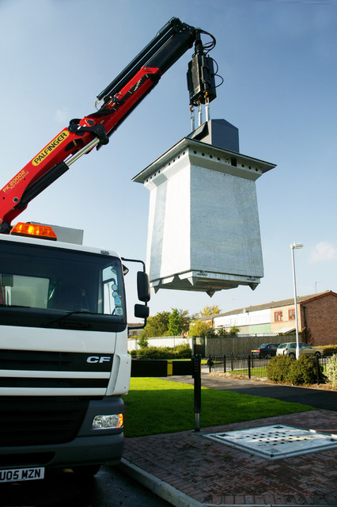
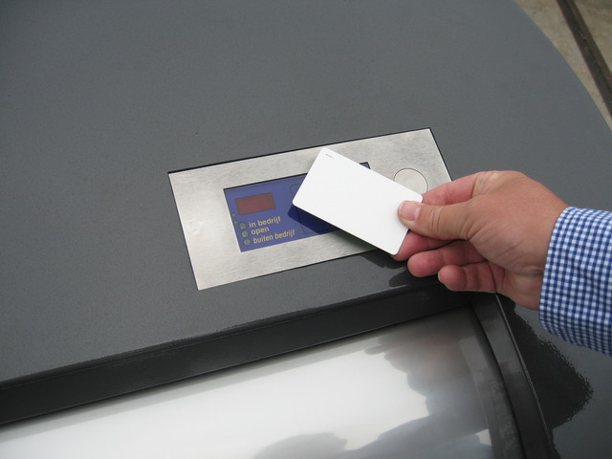
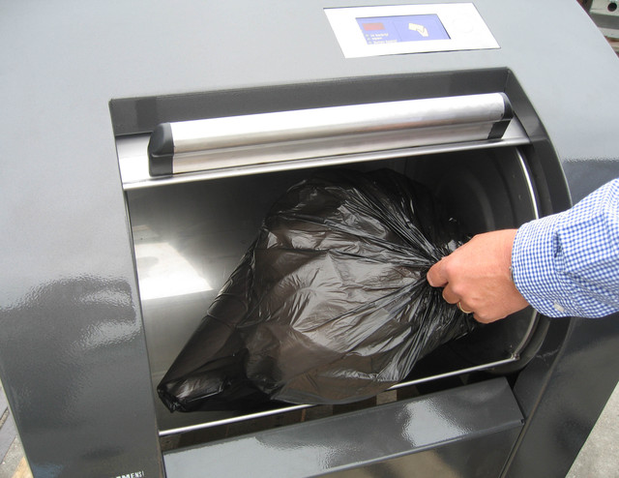
Интелигентни системи за събиране

Slide 16
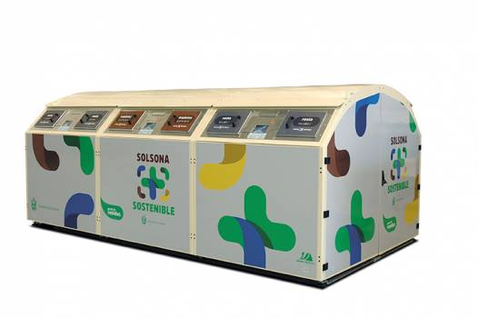
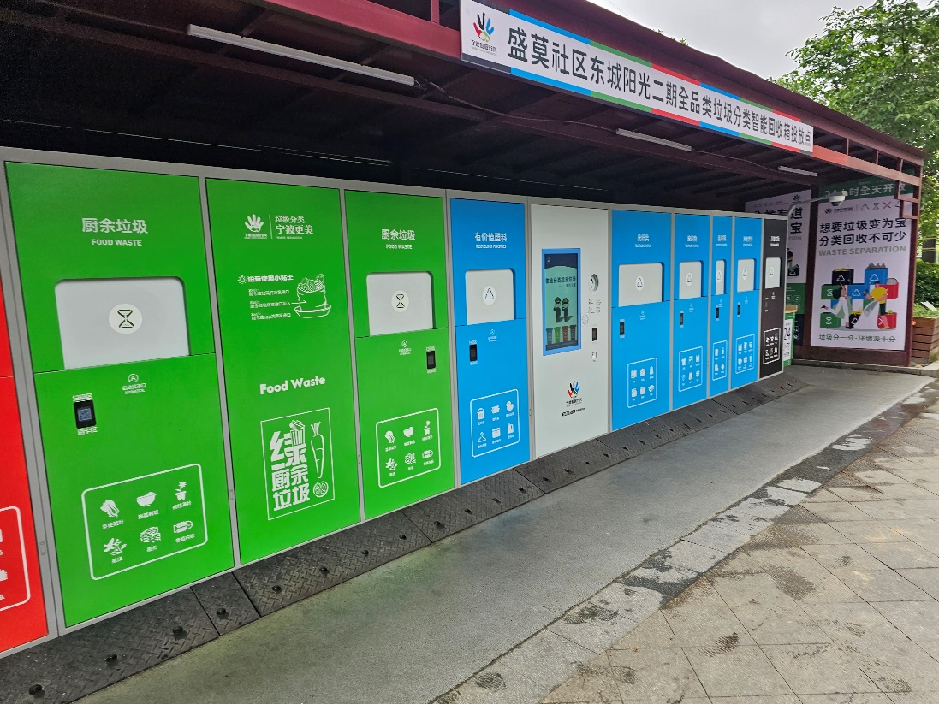
Интелигентни системи за събиране

Slide 17
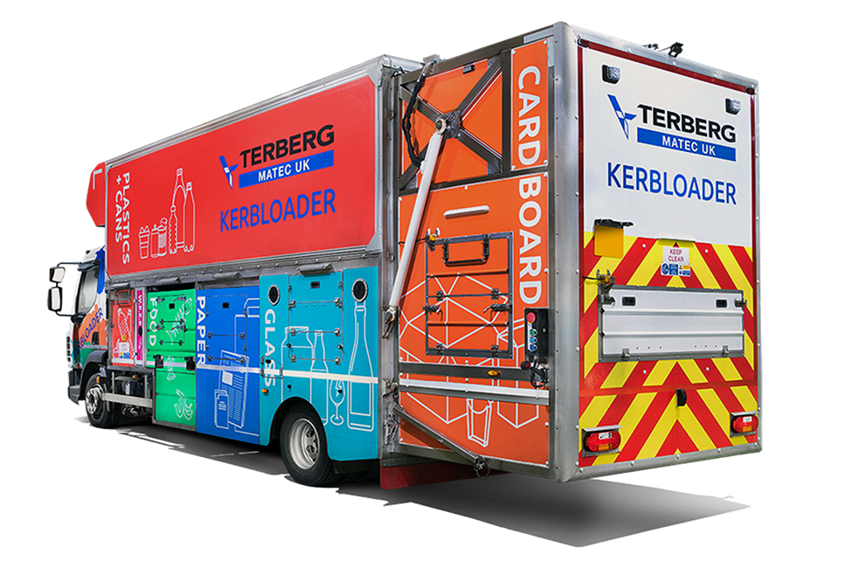
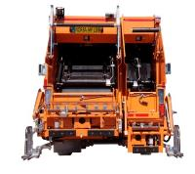
Едновременно събиране на различни фракции
Товарни автомобили с две и повече секции за разтоварване
Ограничено приложение поради висока цена и неравномерно запълване на отделните секции
Разделно събиране в малки населени места и при организиране на събития

Slide 18
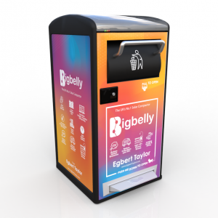
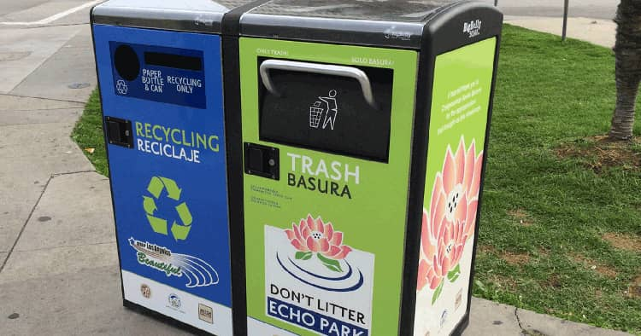
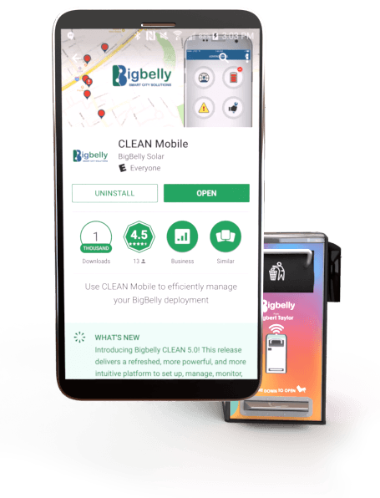
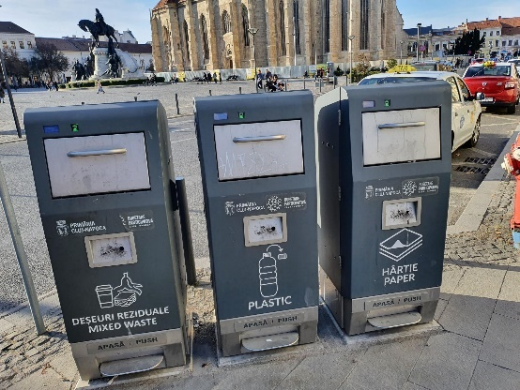
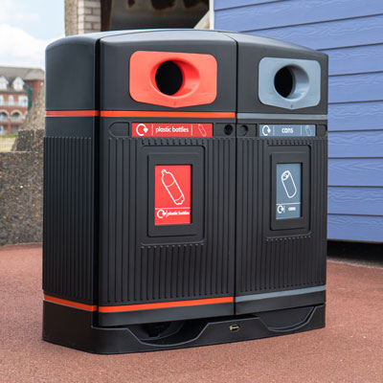
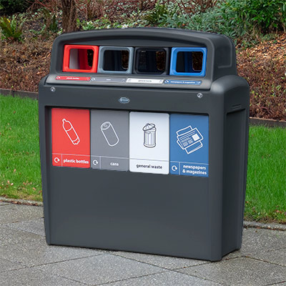
Разделно събиране в пешеходни зони

Slide 19
Определяне необходимия брой съдове и автомобили
СЪДОВЕ ЗА СЪБИРАНЕ
Вид и количество на събираните отпадъци
Плътност на отпадъците
Обем на съдовете за разделно събиране
Честота на събиране
Степен на запълване на контейнерите
Коефициент на неравномерност отразяващ отношението на максималното към среднот количество на отпадъците за опрелен период
Резервни контейнери за подмяна и поддръжка
ТОВАРНИ АВТОМОБИЛИ
Вид и характеристики на автомобила
Товароносимост, отчитаща степента на компактиране на отпадъците
Натоварване на автомобила
Наличност
Работни смени
Работни дни в седмицата
Време за обслужване на един контейнер
Време за разтоварване на площадката за третиране на отпадъци
разстояние до площадката за разтоварване
средна скорост на движение

Slide 20
Разделно събиране на биоотпадъци
Кои са основните източници и количествата на био-отпадъци в общината?
  паркове и зелени площи,
  пазари и търговски обекти,
  домакинства,
  предприятия от хранително-вкусовата промишленост
  селско стопанство.
Разделно събиране или домашно компостиране на биоотпадъците от домакинствата?
Централизирано или децентрализирано компостиране на зелени отпадъци?
Кои фракции биоотпадъци да бъдат събирани разделно?
  Какви са наличните инсталации за компостиране и/или анаеробно разграждане и какви са изискванията към приеманите отпадъци?
  Разделно или съвместно събиране на зелени (растителни) и хранителни отпадъци?
Каква система за разделно събиране да бъде избрана?

Slide 21
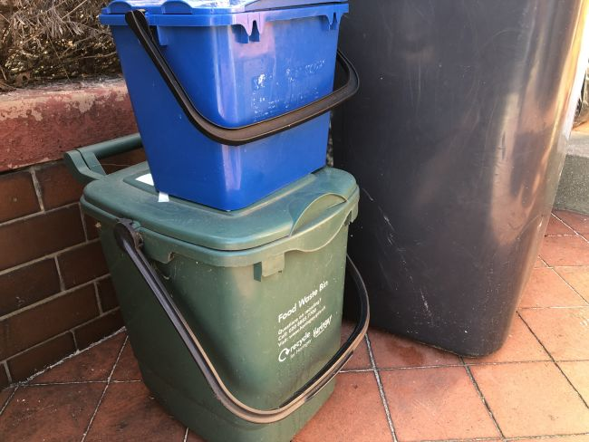
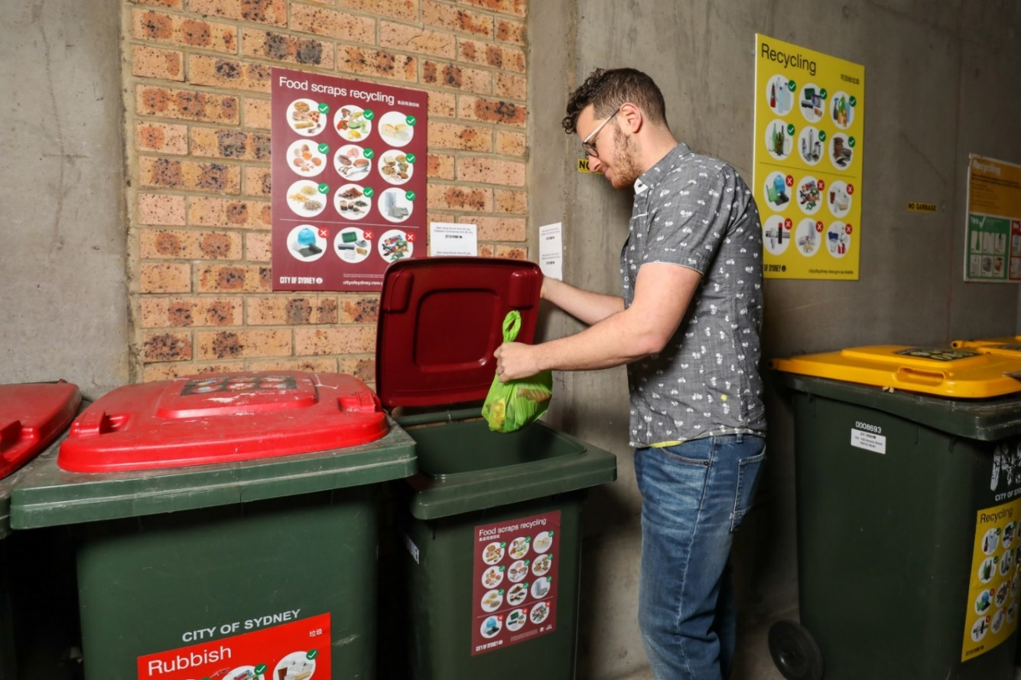

Събиране от врата до врата или от тротоара

Slide 22



Събиране на зелени отпадъци
https://www.orangebins.com.au/blog/what-is-green-waste/
https://www.sgaonline.org.au/recycling-green-waste/

Slide 23



Съдове за събиране на хранителни отпадъци

Slide 24






Съдове за събиране на хранителни отпадъци

Slide 25



Автомобили за събиране на хранителни отпадъци

Slide 26
Заключение
Съществуват голям брой технически и организационни решения за организиране на разделно събиране на битовите отпадъци
Постигането на високи цели за разделно събиране, налага цялостна промяна на начина на управление на отпадъци в общините
В бъдеще, системите за събиране на отпадъци с доближаване до източника ще играят все по-голяма роля
Преминаването към определяне размера на такса битови отпадъци в зависимост от обема или количествата на отпадъците предполага системи за събиране на отпадъци с индивидуални съдове или интелигентни системи с контрол на достъпа
Направените инвестиции и разходи следва да бъдат насочени към постигане на измерими резултати
Не винаги решенията основани на ниски инвестиции водят до ниски общи разходи, както и високите разходи и инвестиции не гарантират постигане на високи резултати
Оборудването за събиране на отпадъци ще продължи да се развива и новите технологии основани на автоматизирани интелигентни решения постепенно ще се наложат
По-добрата обществена информираност и постигането на устойчиво потребление и по-високо участие в системите за разделно събиране е не по-малко важно от техническата обезпеченост на системата за управление на отпадъци

Slide 27
Благодаря за вниманието!
Никола Дойчинов
ndoychinov@epc-koc.com

